Slide 1
NIVELES DE ORGANISACION DE LA MATERIA

Slide 2
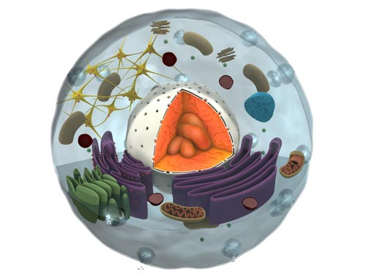
CELULA
Unidad fundamental (anatómica y fisiológica) en la organización de los seres vivos. Morfológicamente se define como un volumen de citoplasma rodeado de una membrana citoplasmática, que contiene en su interior un núcleo y diversos orgánulos estructuralmente definidos. Las células pueden presentarse aisladas (seres unicelulares) o asociadas a otras (seres pluricelulares).

Slide 3
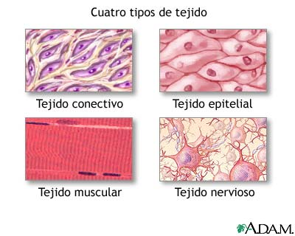
TEJIDO
los tejidos son aquellos materiales constituidos por un conjunto organizado de células, con sus respectivos organoides iguales (o con pocas desigualdades entre células diferenciadas), ordenadas regularmente, con un comportamiento fisiológico coordinado y un origen embrionario común. Se llama histología al estudio de estos tejidos orgánicos.

Slide 4
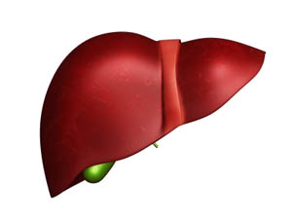

ORGANO
Es una agrupación de diversos tejidos formando una unidad estructural encargada del cumplimiento de una función determinada en el seno de un organismo pluricelular.

Slide 5
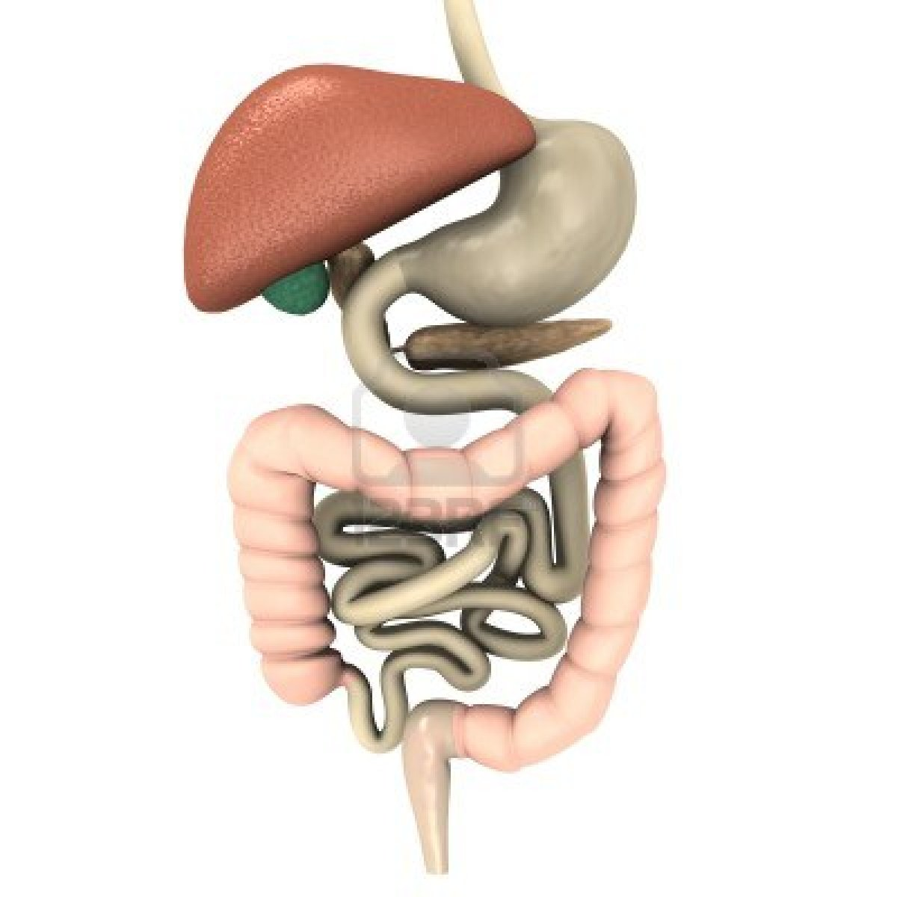
SISTEMA
Es un conjunto de órganos relacionados que trabajan en una actividad general y están formados principalmente por los mismos tipos de tejidos. Algunos Ejemplos pueden ser: el sistema cardiovascular, el sistema nervioso, etc

Slide 6


ORGANISMO
es un conjunto de átomos y moléculas, que forman una estructura material muy organizada y compleja, en la que intervienen sistemas de comunicación molecular que se relaciona con el ambiente con un intercambio de materia y energía de una forma ordenada y que tiene la capacidad de desempeñar las funciones básicas de la vida que son la nutrición, la relación y la reproducción, de tal manera que los seres vivos actúan y funcionan por sí mismos sin perder su nivel estructural hasta su muerte.

Slide 7
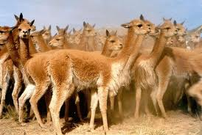
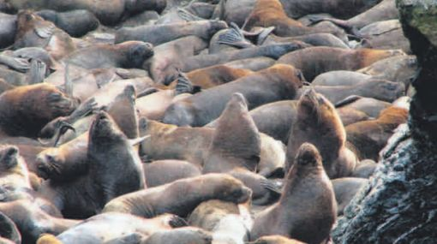
POBLACION
Por población se entiende un conjunto de individuos, constituido de forma estable, ligado por vínculos de reproducción e identificado por características territoriales, políticas, jurídicas, étnicas o religiosas... Una población, pues, se definirá como tal si tiene continuidad en el tiempo y si esta continuidad está asegurada por vínculos de reproducción que ligan padres e hijos y garantizan la sucesión de las generaciones. Finalmente, una población se define también por las características que trazan su perfil y sus límites

Slide 8
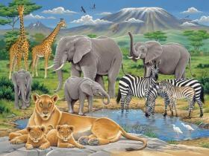
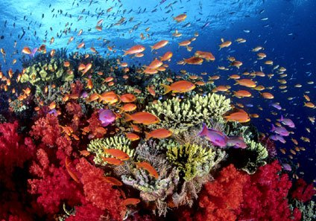
COMUNIDAD
es un grupo o conjunto de individuos, seres humanos, o de animales (o de cualquier otro tipo de vida) que comparten elementos en común, tales como un idioma, costumbres, valores, tareas, visión del mundo, edad, ubicación geográfica (un barrio por ejemplo), estatus social, roles. Por lo general en una comunidad se crea una identidad común, mediante la diferenciación de otros grupos o comunidades (generalmente por signos o acciones), que es compartida y elaborada entre sus integrantes y socializada

Slide 9
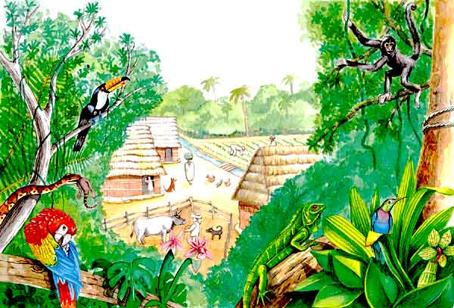
ECOSISTEMA
es un sistema natural que está formado por un conjunto de organismos vivos (biocenosis) y el medio físico donde se relacionan (biotopo). Un ecosistema es una unidad compuesta de organismos interdependientes que comparten el mismo hábitat. Los ecosistemas suelen formar una serie de cadenas que muestran la interdependencia de los organismos dentro del sistema.[1] También se puede definir así: «Un ecosistema consiste de la comunidad biológica de un lugar y de los factores físicos y químicos que constituyen el ambiente abiótico

